Slide 1


socket programming 多人連線聊天室
資工三 109502543 林怡萱

Slide 2
Feature
使用 python 編寫
GUI 介面使用 Tkinter 和 PIL(Pillow)
使用 TCP Socket
支持多 Client 連接 (Multithreading)
支持多用戶聊天
支持一對一聊天
新訊息提示
可保存歷史用戶及聊天資訊

Slide 3
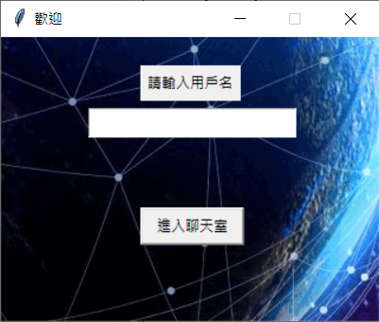
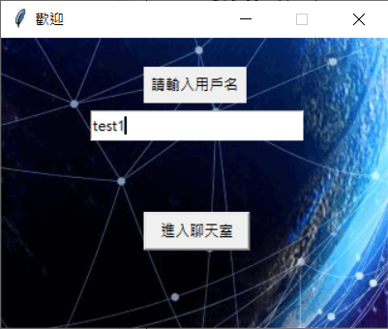
GUI 介面
若輸入之前已輸入過的用戶名可以看到與所有在線用戶的歷史聊天紀錄，若為新的未輸入過的用戶名則能看到公共聊天室的歷史紀錄
歡迎介面

Slide 4
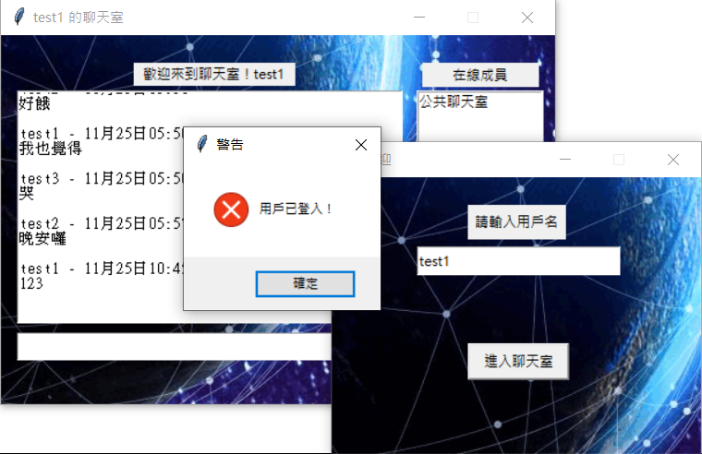
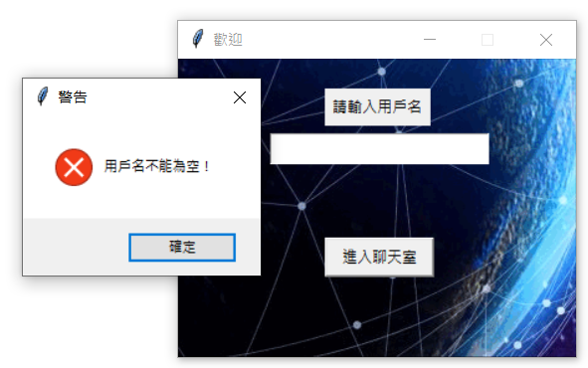
GUI 介面
若輸入已登入的用戶名，會跳出警告，告知用戶已登入
若未輸入用戶名，會跳出警告，告知用戶名不能為空

Slide 5
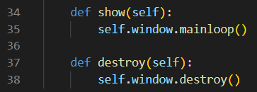
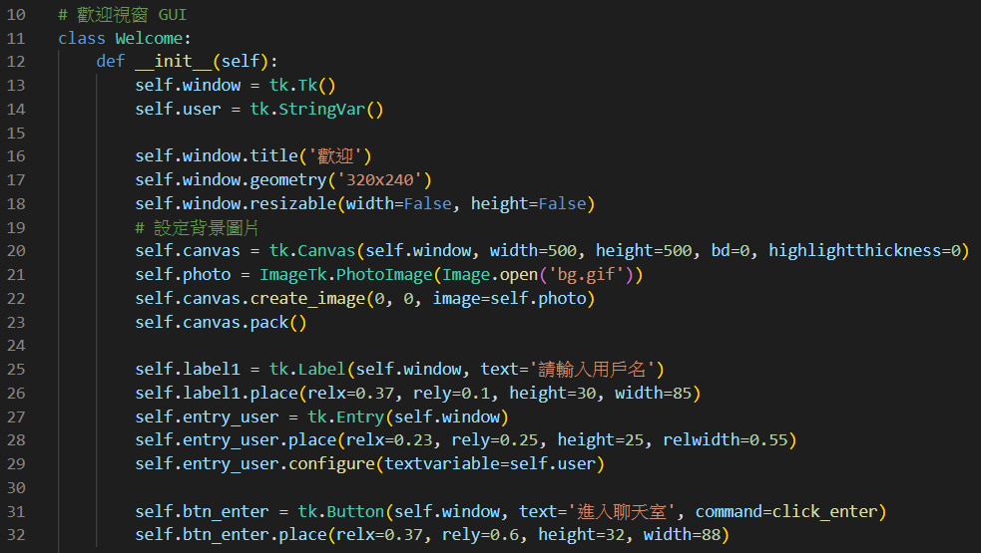
GUI 介面
Client.py
歡迎介面

Slide 6
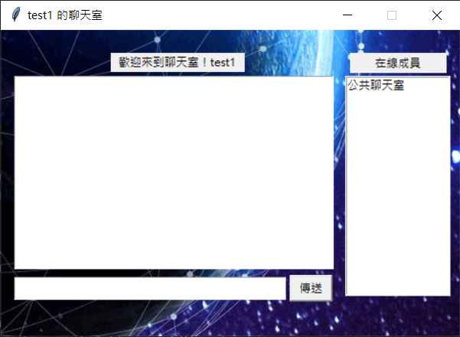

GUI 介面
聊天室介面

Slide 7
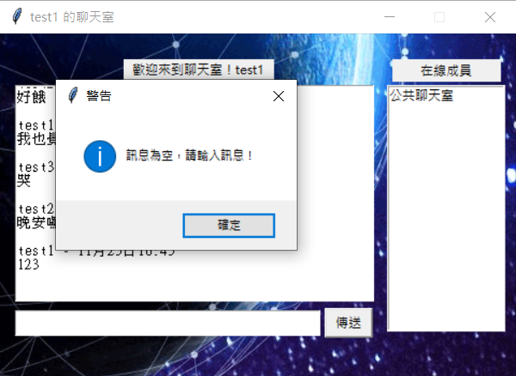
若輸入訊息為空，跳出警告

Slide 8
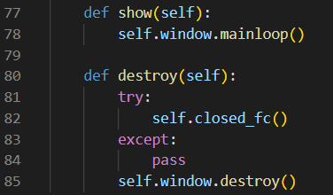
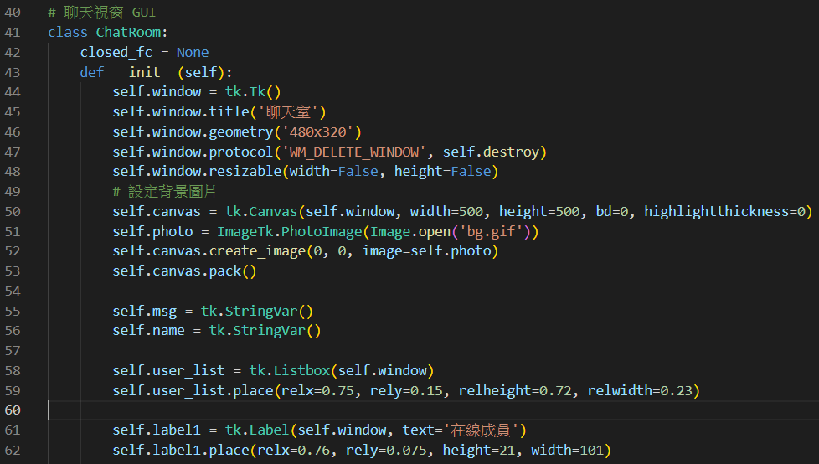
GUI 介面
Client.py
聊天室介面
略.…..

Slide 9
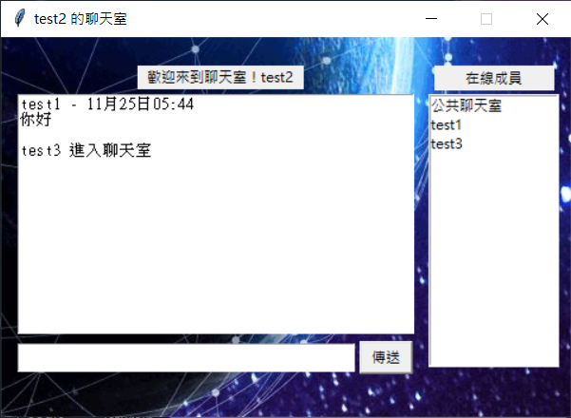


多 Client 連接

Slide 10
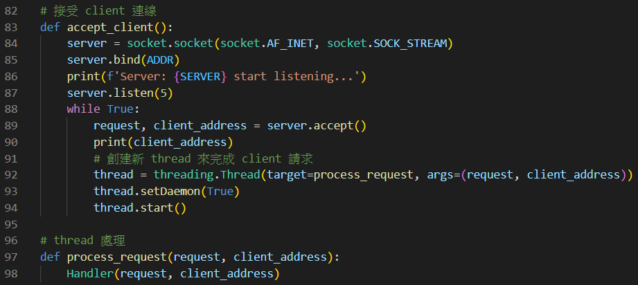
多 Client 連接
Server.py
新連線的 client 會創一個 Handler instance

Slide 11
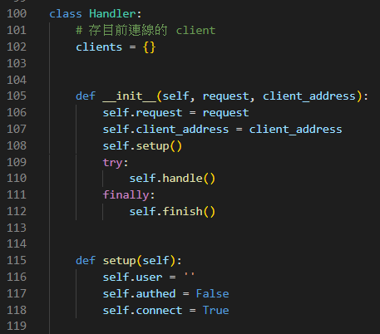
多 Client 連接
將 accept() 返回的對象和位址傳進 self.request 和 self.client_address
就可以開始透過這個 request 收發資料
Server.py

Slide 12
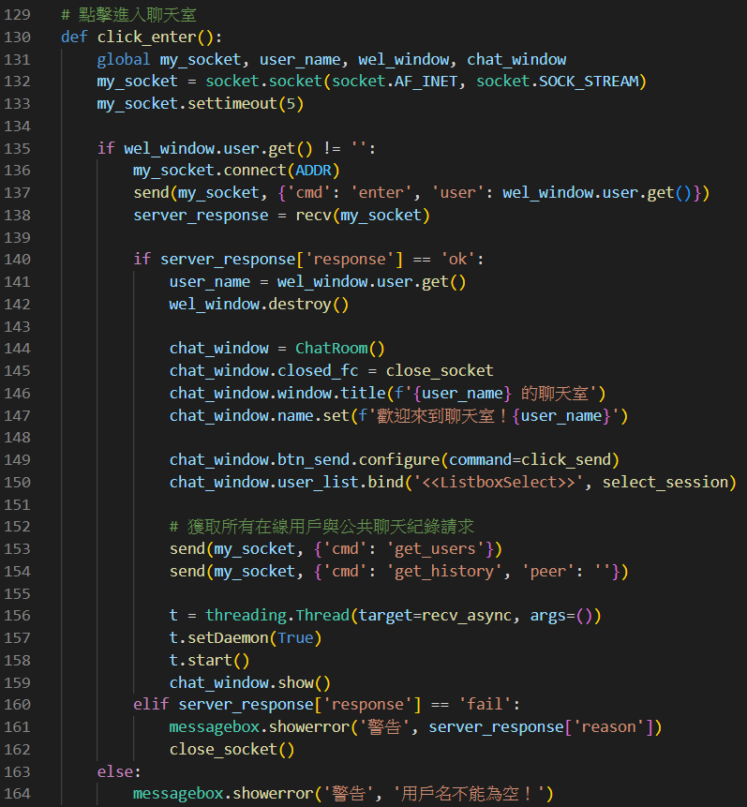
多 Client 連接
Connect Sever，若 Server response 為 ok，則可以開啟聊天室視窗，若不為 ok 則彈出 messagebox 告知理由
創建 thread 來處理資料收發
Client.py

Slide 13

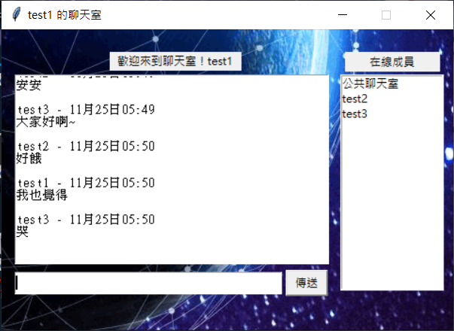
多用戶聊天

Slide 14


一對一聊天

Slide 15
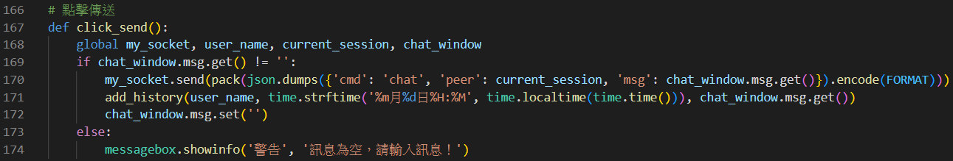
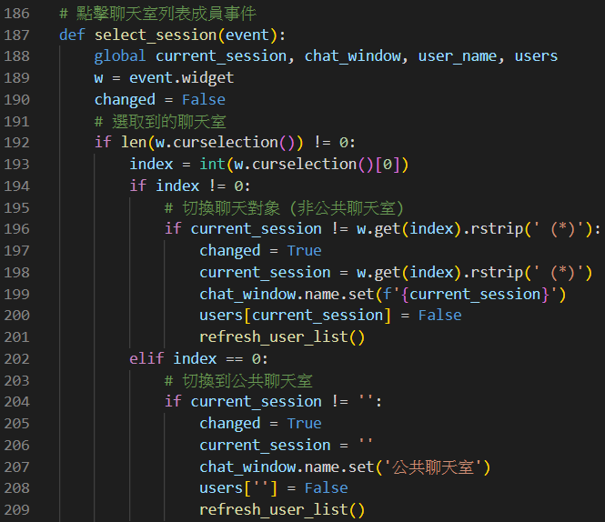
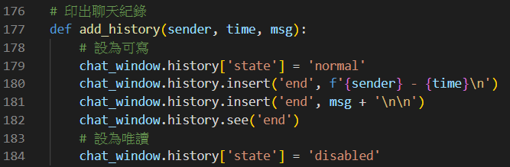
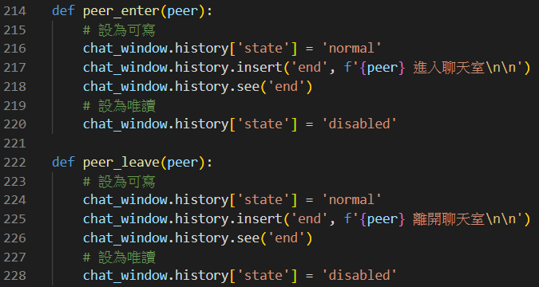
Client.py

Slide 16
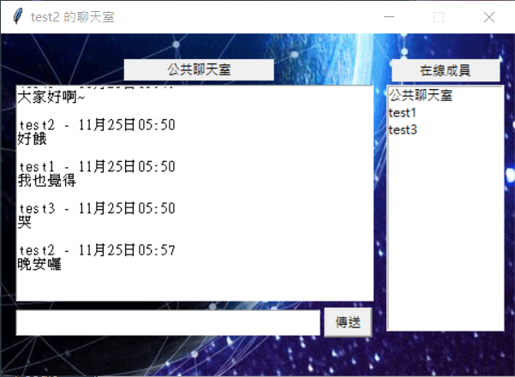
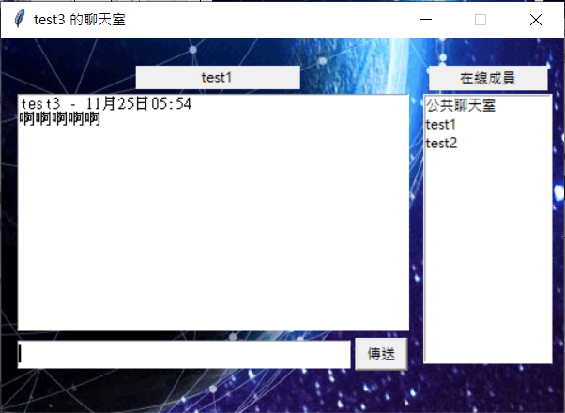


新訊息提示

Slide 17
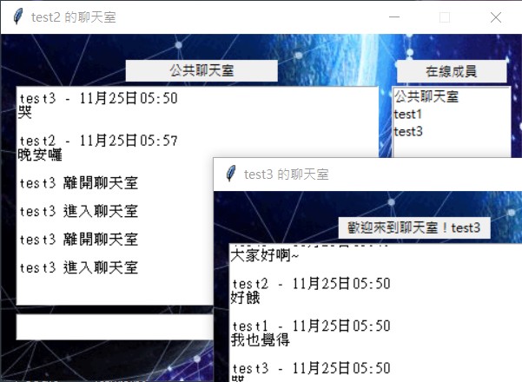

保存歷史用戶及聊天資訊

Slide 18
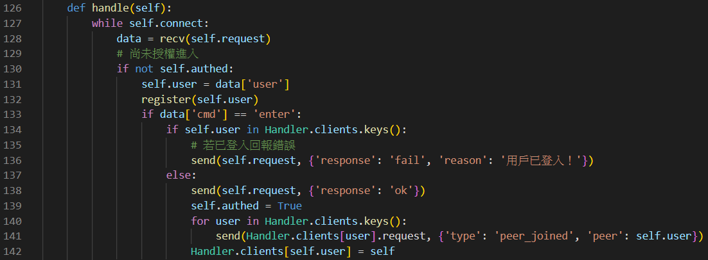
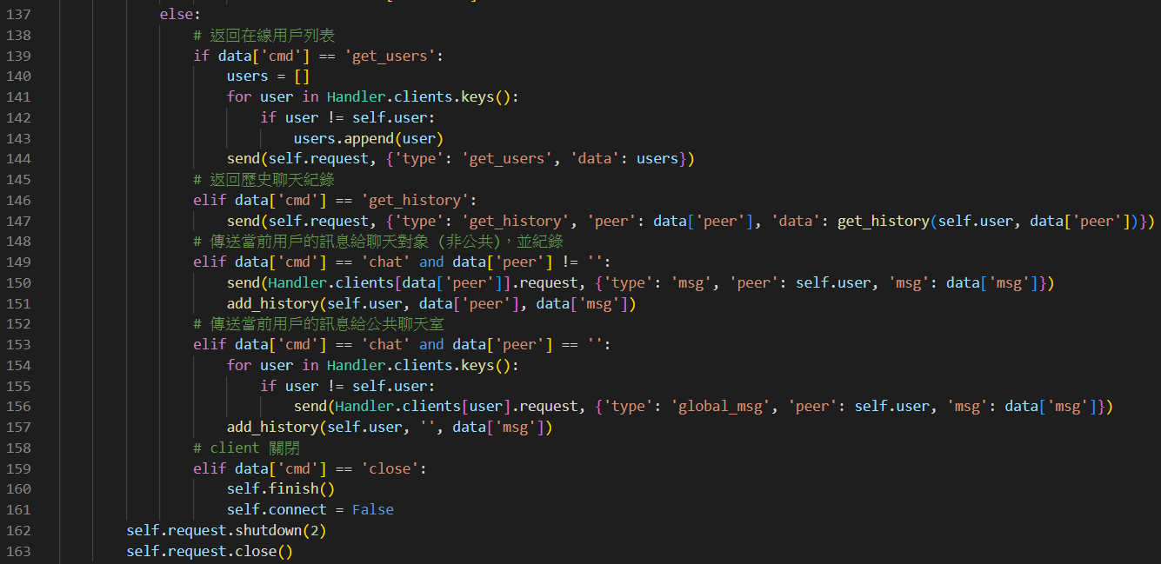
Server.py Handler.handle()
處理各種聊天室功能

Slide 19
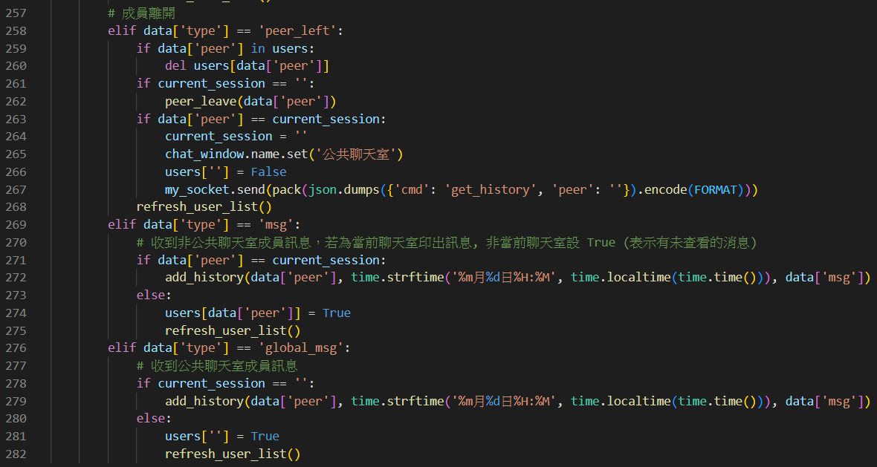
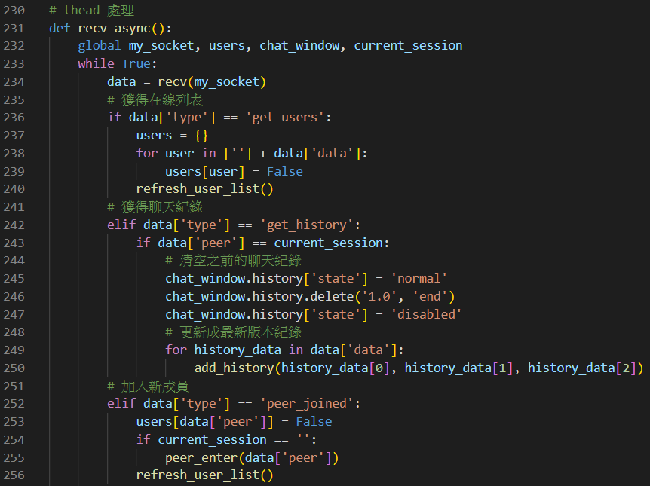
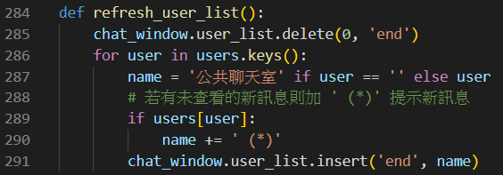
Client.py recv_async()
處理各種聊天室功能

Slide 20
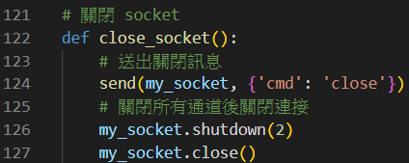
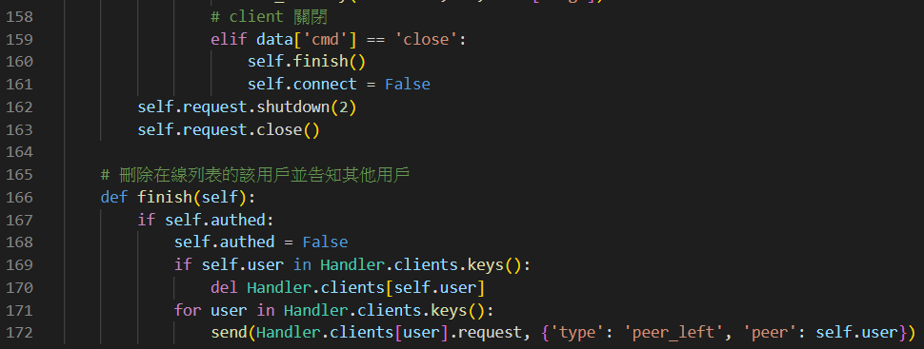
關閉連線
Client.py 關閉視窗會呼叫
Closed_soket() 關閉連線
Server.py 接收到 ‘close’ 會關閉連線

Slide 21
感謝觀看

